Slide 1

SELF::
{
Fabien,
Thomas,
Jean-Baptiste,
Khélaf
}
Notes:
Présenter l’équipe et le rôle de chacun

Slide 2
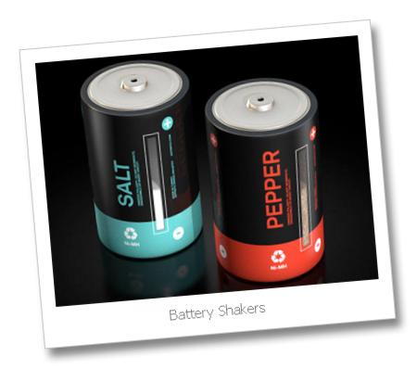
Du sel au poivre
Notes:
Parler de la reprise du framework développer lors du projet SEL ::
MVC, écouteurs, système de template, formulaires automatique ..
Philosophie : Ne jamais développer pour développer, toujours penser à la réutilisation

Slide 3
Le tout objet ?
Notes:
Parler des avantages de la POO :
Code facilement maintenable
Facile à exporter
Harmonisation de la structure du code et des nom de méthodes
Héritage

Slide 4
MySQL != POO
Notes:
Parler de Mysql ::
Mysql n’est pas orienté objet ; enregistrer un objet est délicat,
Nécéssite de clairement définir tout les besoins actuel et à venir en vue de faire un MCD,
N’est pas évolutif,
Relativement lent

Slide 5

$object->save();
SchemaLess
Notes:
Parler de mongoDB ::
Définir le NoSQL (Not Only SQL), Les bases “orientées document”,
SchemaLess : plus besoin de définir à l’avance toutes les possibles évolutions d’un projet, la structure peut être modifié,
Enregistrement d’objet entier, « non atomique ». Récupération tel qu’ils ont été enregistré => fini les pb d’encodage.

Slide 6
CSS != POO
Notes:
Parler de less CSS ::
- Le css n’est pas un langage de programmation, pas de variable, fonctions et héritage.
L’écriture du css peut être longue et donc crée des erreurs d’écriture

Slide 7

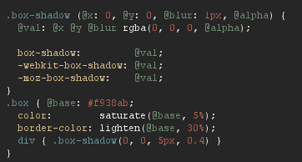
Notes:
Parler de less CSS et lessPHP ::
Less Css admet une réel logique algorithmique en css, fonctions, variable et héritage,
Less permet de gagner du temps, et évite la redondance de saisie (et donc les erreurs),
Less Css est avant tout un fichiers JavaScript qui compile notre code « less » en css normalisé,
Pour combler les problèmes du javascript, LessPhp à été crée et compile en amont le css.

Slide 8
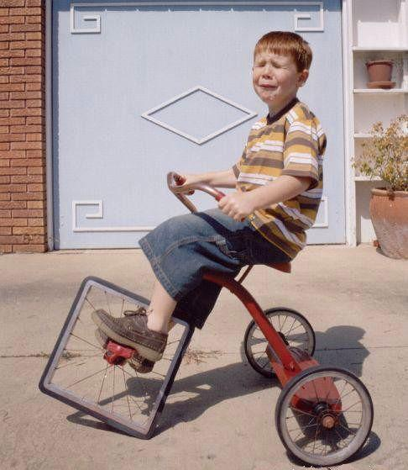
Ne pas recréer
la roue
Perte de temps
Risques de bugs
Notes:
Du sur-mesure OUI mais on ne recrée par la roue pour autant, au risque de faire des ratés et de perdre énormément de temps.

Slide 9



Utiliser des bibliothèques externes
Notes:
Expliquer qu’utiliser des librairies externes permet de gagner du temps et de gagner en possibilité rapidement.

Slide 10
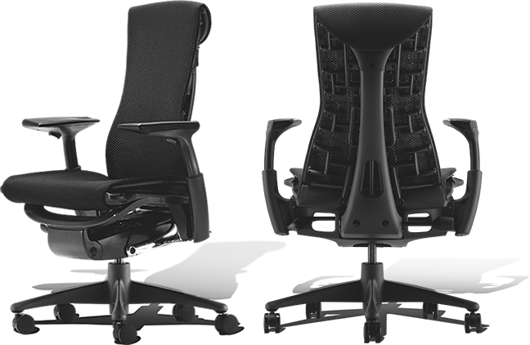
Développeur != Webmaster
Chacun son interface
Notes:
Expliquer qu’il existe une interface type développeur « simplaAdmin » pour gérer la structure et le contenu
et une interface de gestion type webmaster (DT) pour la gestion du contenu en FO.
La séparation permet de fournir une interface claire au client sans pour autant négliger les possibilité d’évolution pour le développeur.

Slide 11
DB SchemaLess
=
Structure SchemaLess
Notes:
Expliquer qu’il es possible de modifier la structure des objets utilisable via l’interface développeur (simplaAdmin)
Il en découle que les formulaires d’édition se mettent à jour automatiquement, aucune modification dans le code et en base n’es nécessaire.

Slide 12
JavaScript
non intrusif
Notes:
Expliquer que le site fonctionne correctement sans Javascript.
L’intégralité des fonctionnalité Js sont avant tout de vrai fonctionnalités surchargé.
En cas d’absence de JS, les popin sont remplacé par de vrais pages avec de vrais url.
De même, les texte type cufon sont de vrais textes. => Répond au normes d’accéssibilité du WCAG

Slide 13



Optimisation
Notes:
Parler de la validation W3C en Xhtml STRICT,
Des images compressé,
Des fichiers css & js minifier et assemblé.
Gtmetrix :
Speed grade 99% (A) (97% avec Yslow)
Fb : 95% (A)
Clefs du net : 72% (C)

Slide 14

Léger,
Complet,
Adapté,
Evolutif.

Slide 15
Glovz
vs
Les Clefs du Net
Critères | Glovz | CDN
Doctype | XHTML Strict | XHTML Transitionnel
GT Metrix | 99 % | 72 %
YSlow | 97 % | 70 %
CMS | Custom | WordPress
Notes:
Juste pour trôler un peut

